Slide 1
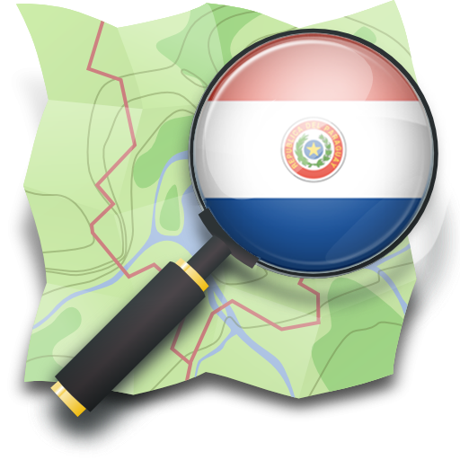




Tu mapa OSM Paraguay

Slide 2
OSM (OpenStreetMap)
¿Que es OSM?
  No es un mapa, es una gran base de datos.
  Comunidad de entusiatas de software libre y los datos libres.
  Funciona como la Wikipedia, es colaborativo, voluntario, gratis y libre.

Slide 3
OSM (OpenStreetMap)
Se puede conocer, editar, descargar datos, etc
Para editar se necesita registrarse.
Para usarlo no se necesita registro.
Licencia ODbL (Open Database License)
Realizar aplicaciones (web, movil, etc)

Slide 4
Licencia ODbL
Compartir: copiar, distribuir y usar los datos.
Crear: elaborar nuevos análisis empleando la base de datos.
Adaptar: modificar, transformar y enriquecer la base de datos.
Atribución: debes atribuir cualquier uso público de la base de datos, o análisis resultante de la base de datos, haciendo referencia a la fuente.

Slide 5


Slide 6
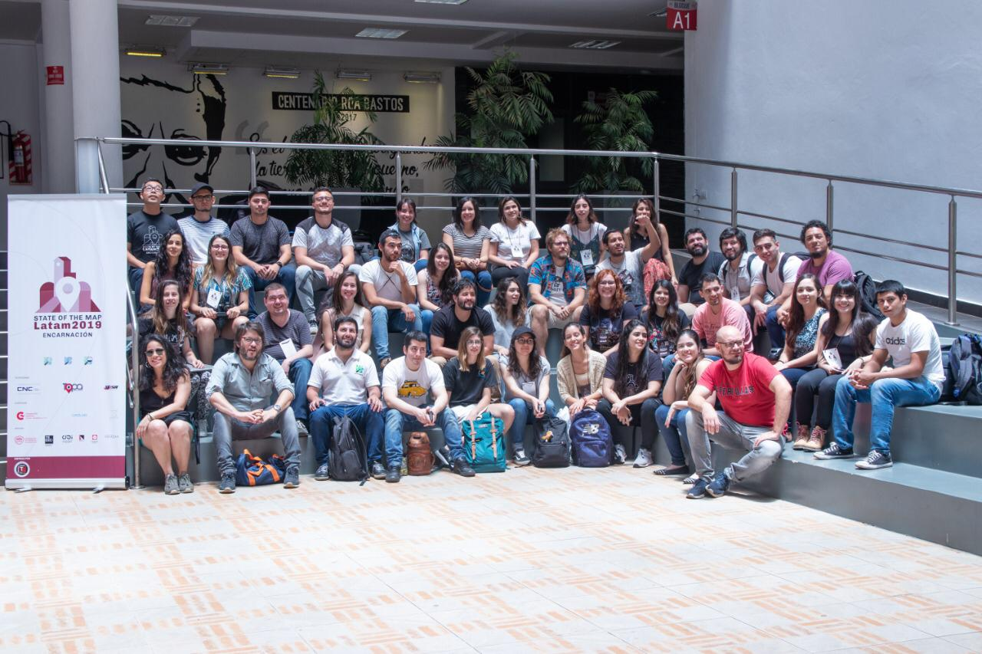
SOTM Latam 2019
Encarnación - Paraguay

Slide 7
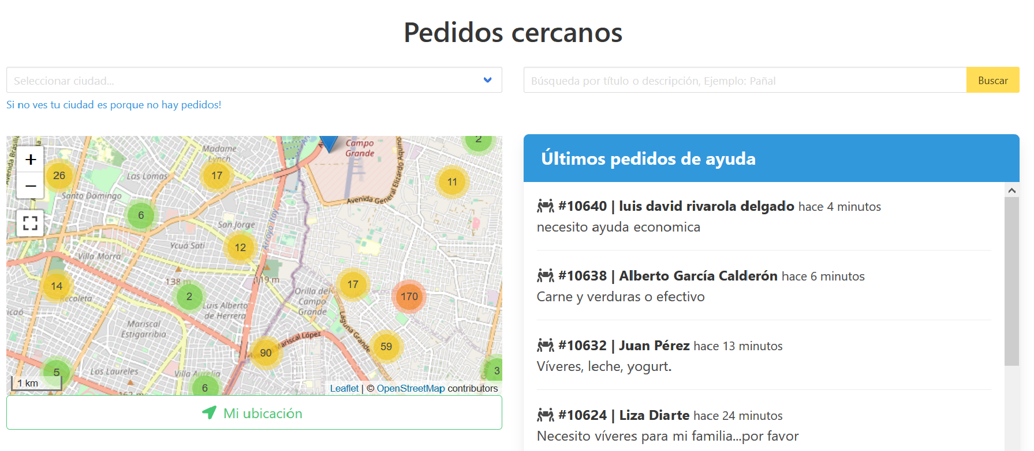
ayudapy.org

Slide 8
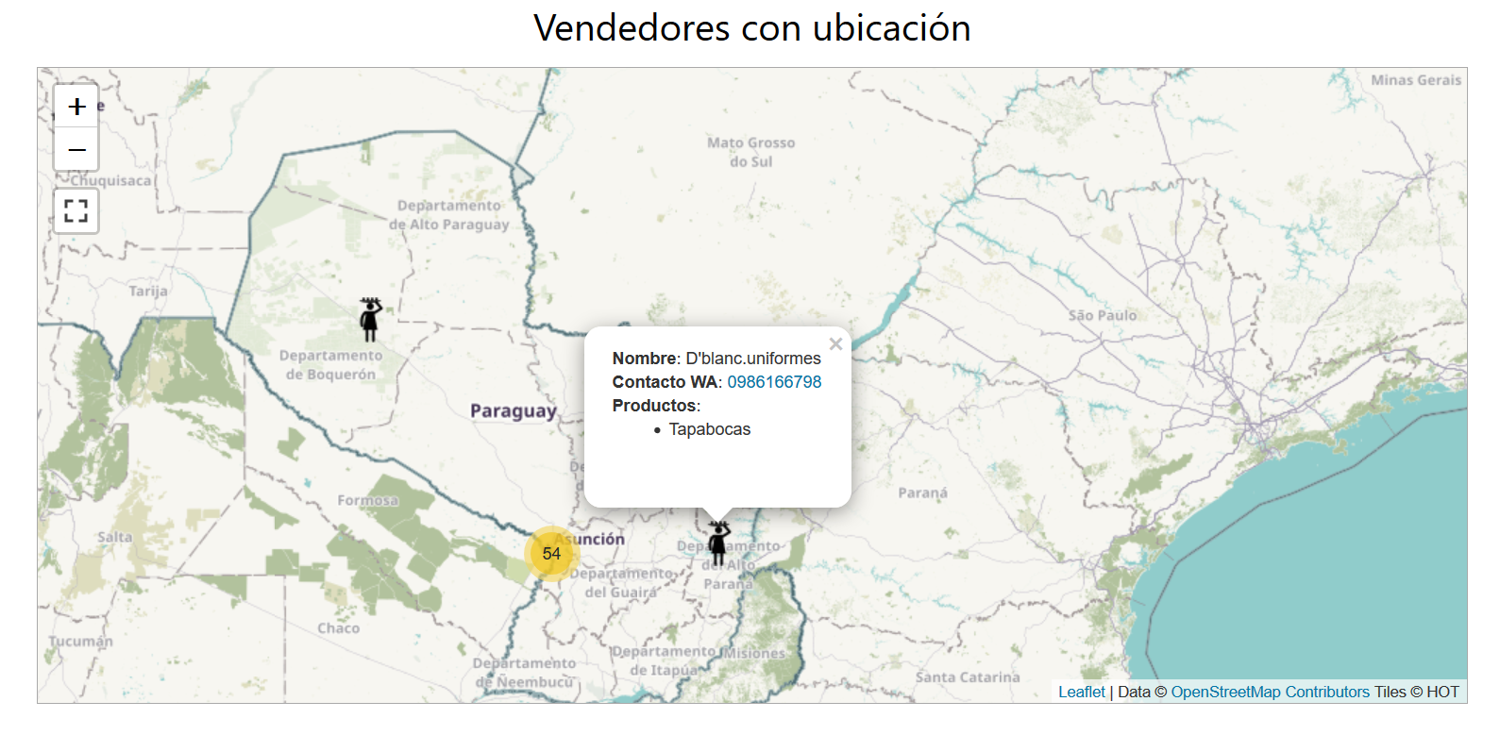
productospy.org

Slide 9
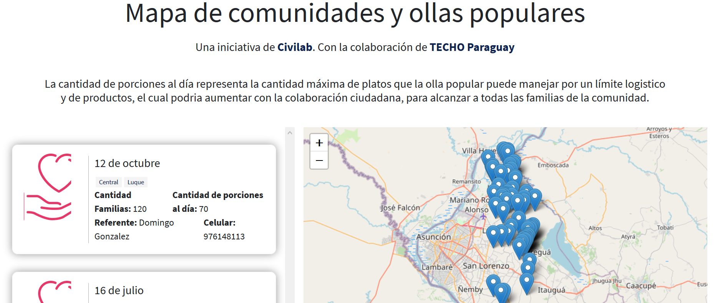
mapasocial.civilab.org.py/mapa-necesidades

Slide 10
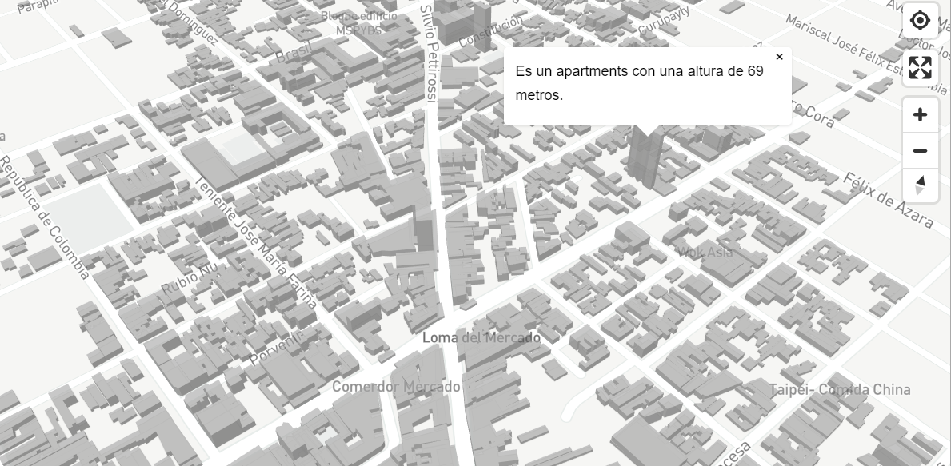
Datos OSM en 3D

Slide 11
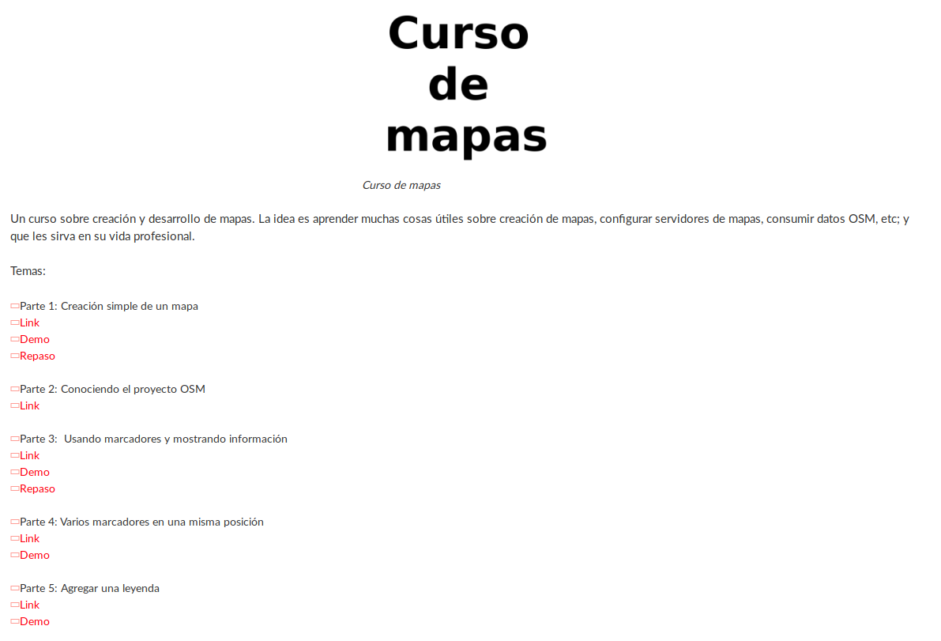
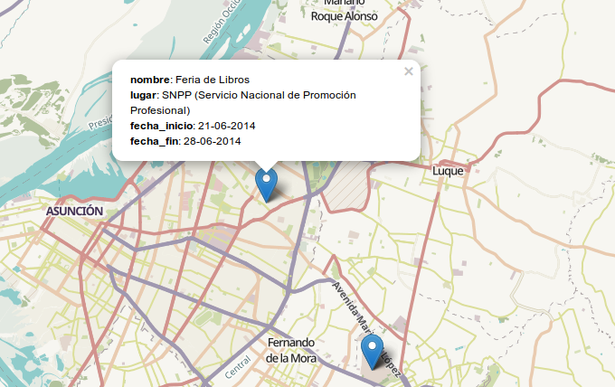
https://proyectosbeta.net/curso-de-mapas/

Slide 12
Contactos:
* Twitter: @proyectosbeta
* Instagram: proyectosbeta1
* Telegram: t.me/proyectosbeta
* Facebook: proyectosbeta
* YouTube: proyectosbeta1
* Twitch: proyectosbeta
Blog: proyectosbeta.net
Y el todo en nuestra vida es un Proyecto. Siempre podemos mejorar porque estamos en fase Beta..

